Slide 1
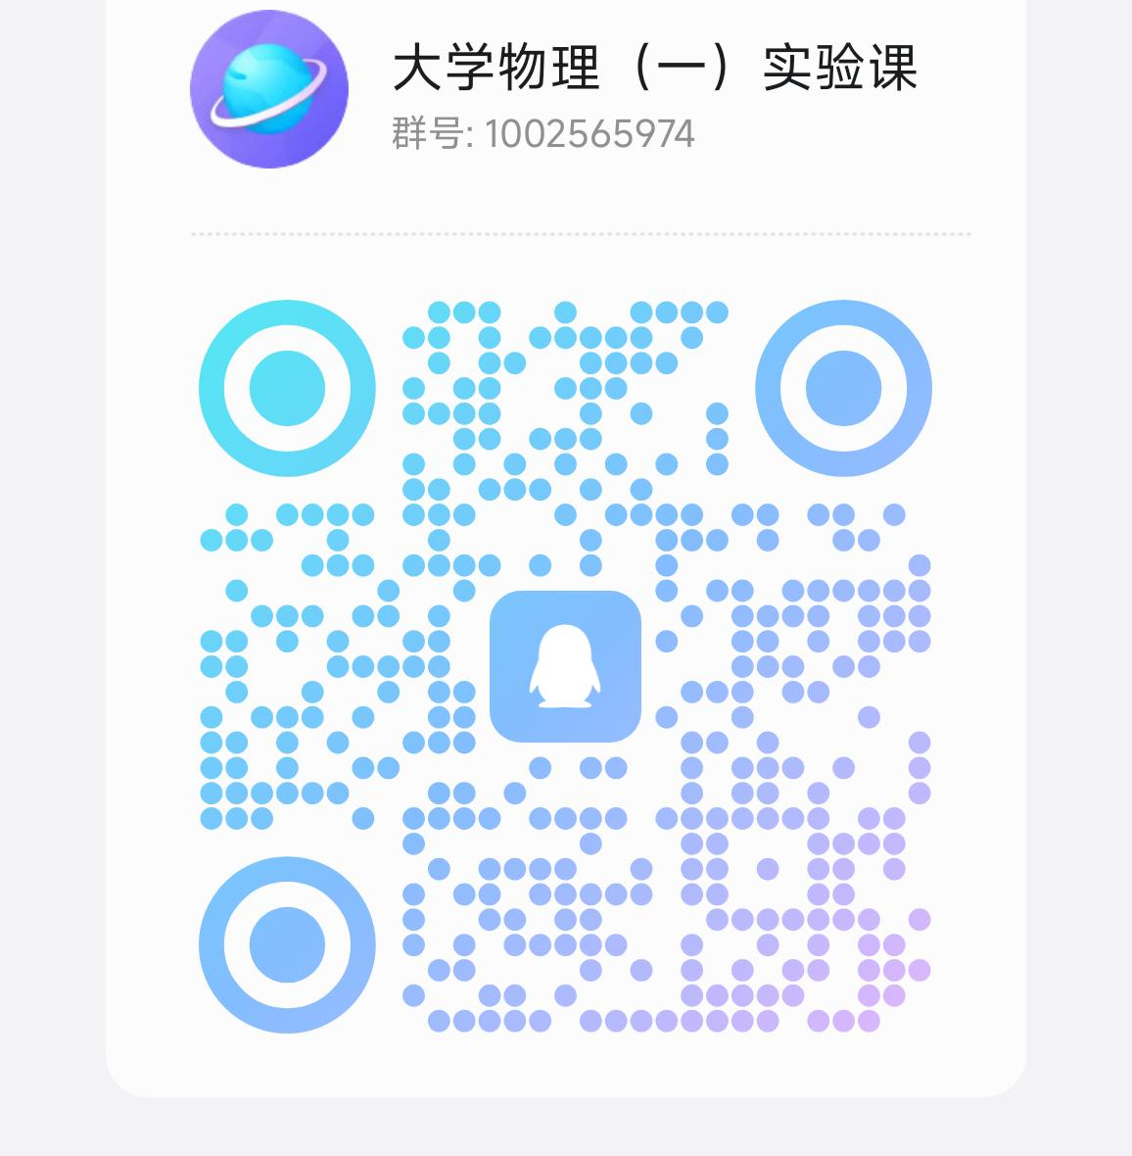

物理实验（一）
王小二
QQ群: 1002565974
Tel: 15138088089

Slide 2
实验课要求
1. 不能迟到，到教室先签到，不能带吃的进实验室；
2. 原则上两人一组，桌号整学期固定不变；
3. 每次实验课交上次的实验课的实验报告（包括原始数据记录表，钉在一起上交）；
4. 实验报告必须包含如下内容：（1）实验目的；（2）实验仪器；（3）实验原理（要求含文字、图和相关公式）；（4）实验步骤；（5）实验数据处理与结论（个别实验包括坐标纸上画图，或计算机作图打印）；
5. 原始数据记录表上老师签完字方可离开；
6. 离开前整理实验台和桌椅，打扫卫生，关闭电源.

Slide 3
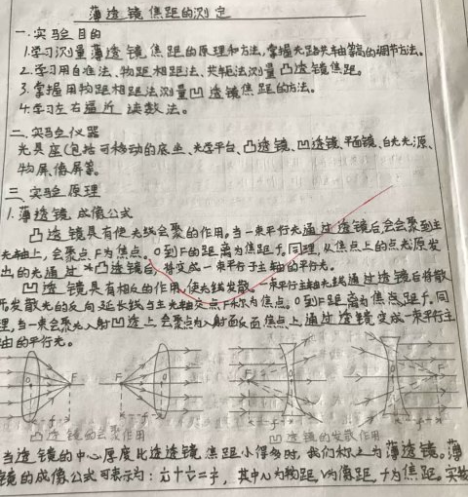
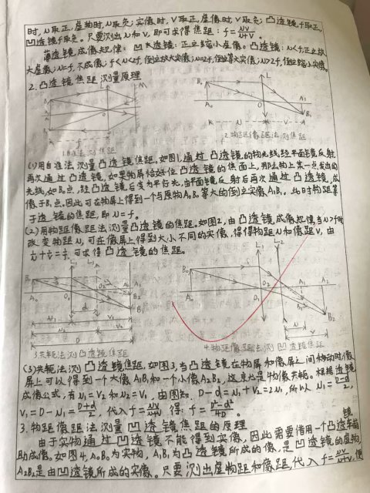
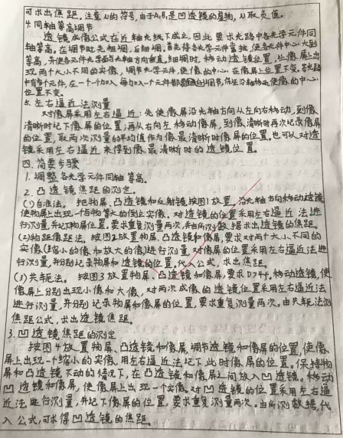
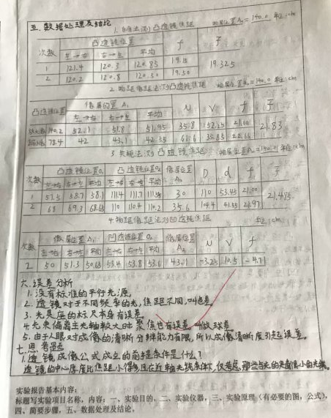
实验报告参考模板

Slide 4

课程内容
薄透镜焦距的测定（637）
表面张力系数的测定（639）
拉伸法测杨氏模量（641）
空气中声速的测定（643）
角动量守恒（642）
玻尔兹曼常数（638）
示波器使用（634）
弦振动的研究（635）

Slide 5
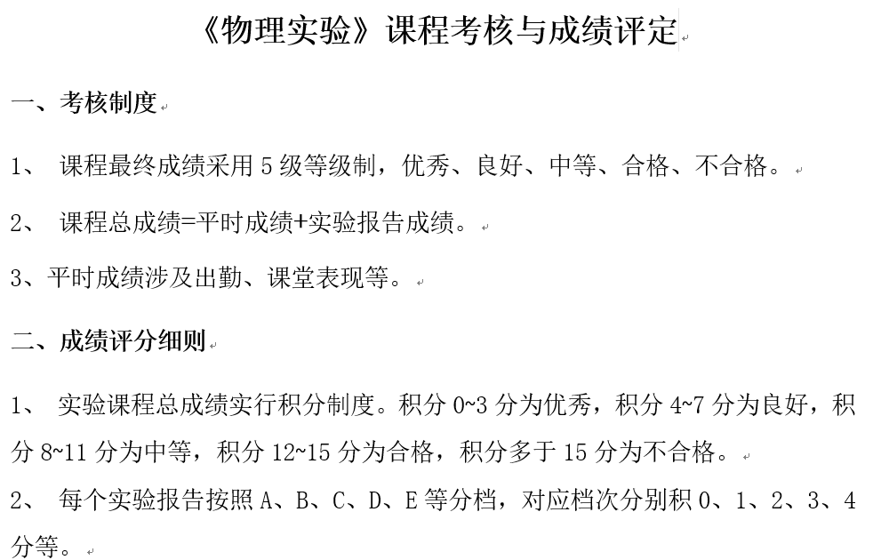

Slide 6
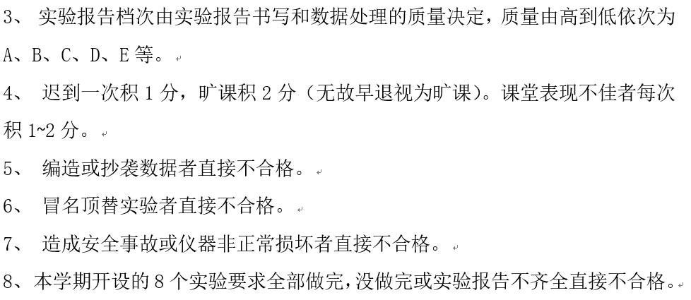

Slide 7
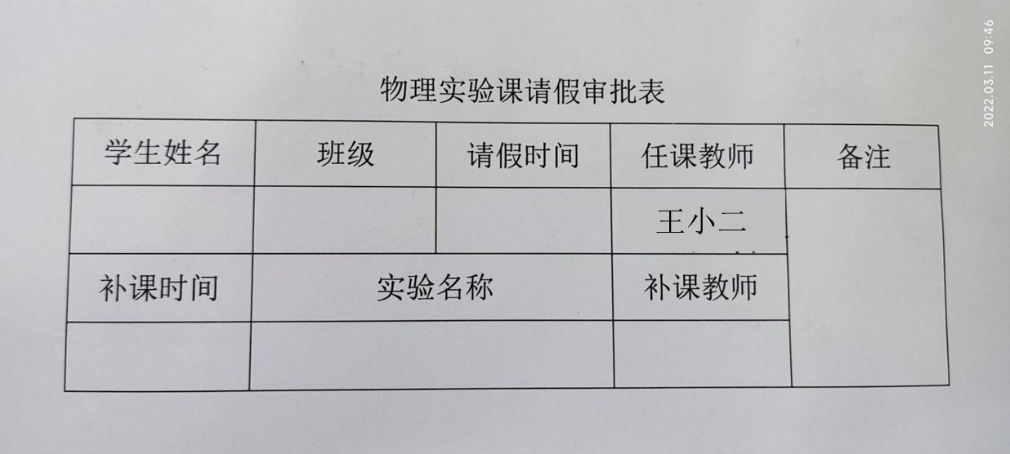
请假问题
注意：向任课老师请假，需要填写假条，补课时向补
课老师出示，征得老师同意后方可补课，补课要求跟
正式上课一样，补完找老师签完字才能离开。

